Slide 1
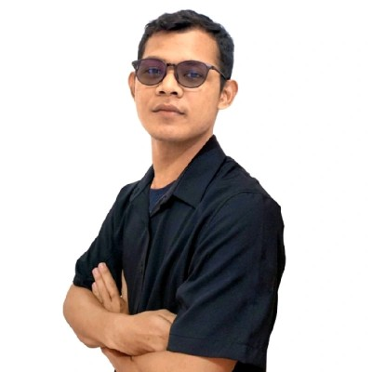
Akbar Ardiansyah Web Programmer | PT Indosat Tbk
linkedin akbar ardiansyah
akbar.ardiansyah00@gmail.com
My Personal Pebsite
Halo! Saya Akbar Ardiansyah, seorang Fullstack Web Developer yang saat ini aktif bekerja di PT Indosat Tbk.
Dalam keseharian, saya fokus melakukan enhancement pada sistem yang sudah berjalan, serta merancang dan mengembangkan aplikasi untuk mengelola data secara efisien. Tak hanya fungsional, saya juga memastikan bahwa setiap aplikasi memiliki tampilan yang modern dan user-friendly.
Dengan kemampuan di sisi frontend dan backend, saya berkomitmen untuk menghadirkan solusi digital yang stabil, scalable, dan tentunya menarik secara visual.

Slide 2
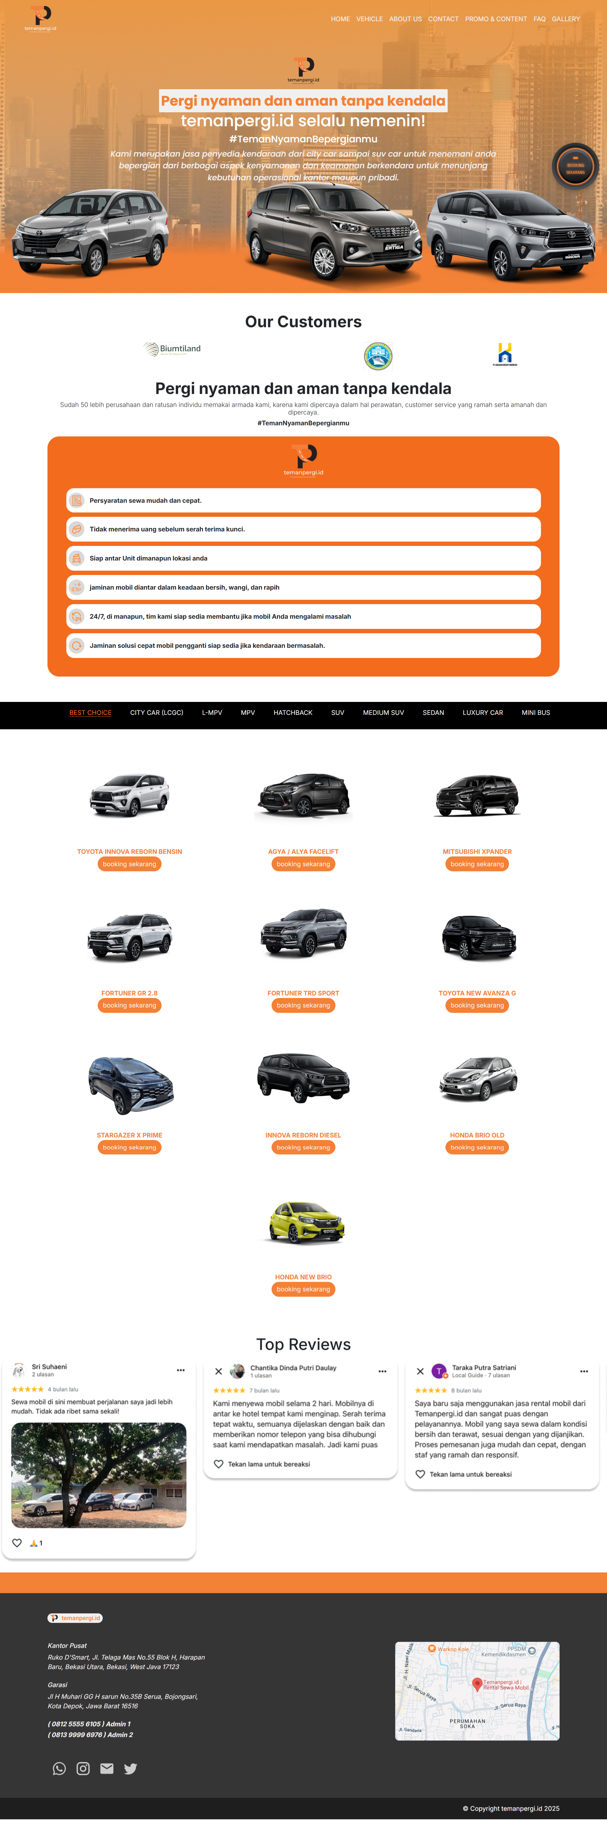
🚗 Proyek Terbaru: SewaMobilBulanan.id
URL: https://sewamobilbulanan.id/
Peran: Fullstack Web Developer Perusahaan: PT Indosat Tbk Tahun: 2025
Deskripsi:
SewaMobilBulanan.id adalah platform digital yang menyediakan layanan penyewaan mobil secara bulanan, mingguan, dan harian di wilayah Jabodetabek. Sebagai Fullstack Developer, saya bertanggung jawab atas pengembangan end-to-end situs ini, termasuk:
Perancangan UI/UX: Membuat antarmuka yang responsif dan menarik untuk meningkatkan pengalaman pengguna.
Pengembangan Frontend: Menggunakan teknologi modern untuk memastikan performa dan interaktivitas situs yang optimal.
Pengembangan Backend: Membangun sistem manajemen data kendaraan, pemesanan, dan integrasi dengan layanan pihak ketiga.
Optimasi SEO: Meningkatkan visibilitas situs di mesin pencari untuk menjangkau lebih banyak pelanggan potensial.
Teknologi yang Digunakan:
Frontend: HTML5, CSS3, JavaScript, React.js
Backend: Node.js, Express.js
Database: MongoDB
Tools: Git, Webpack, Docker
Hasil:
Situs ini berhasil meningkatkan jumlah pelanggan sebesar 30% dalam tiga bulan pertama peluncurannya dan mendapatkan feedback positif terkait kemudahan penggunaan dan kecepatan akses.

Slide 3
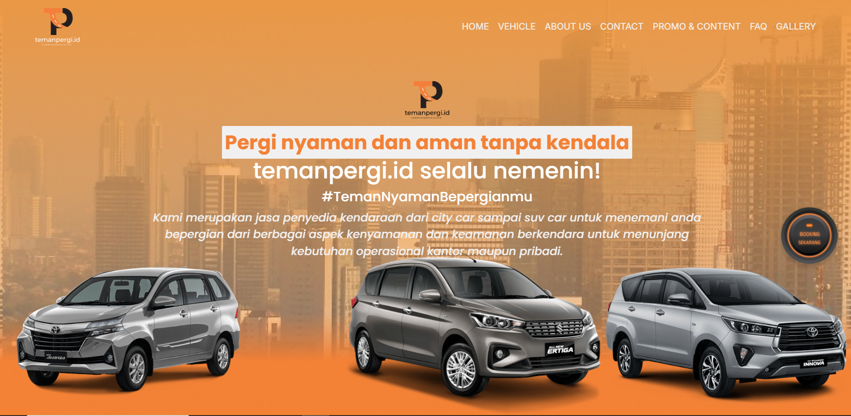
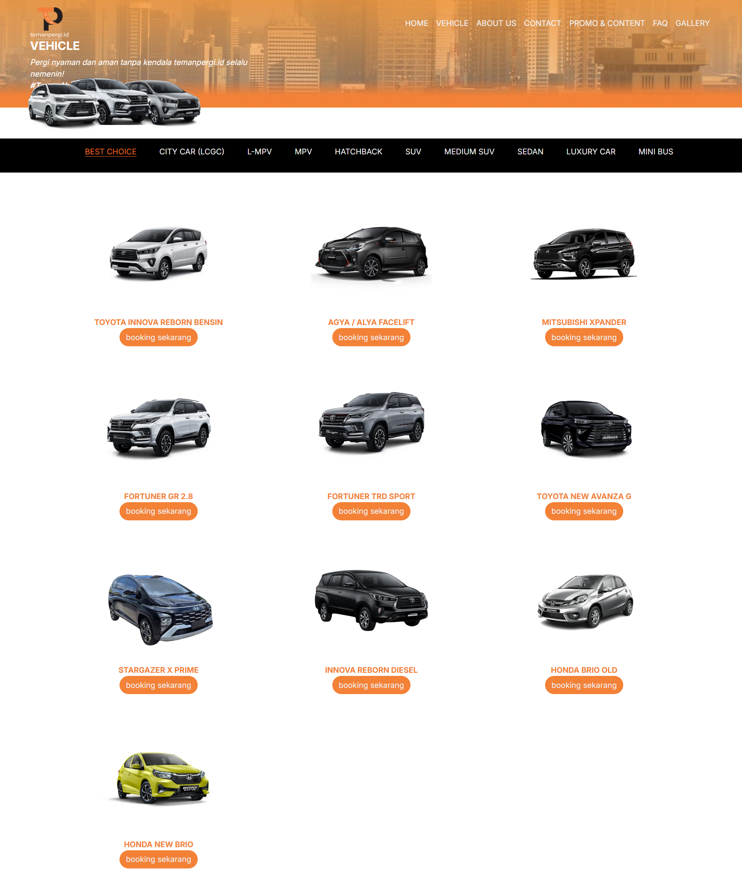


Slide 4
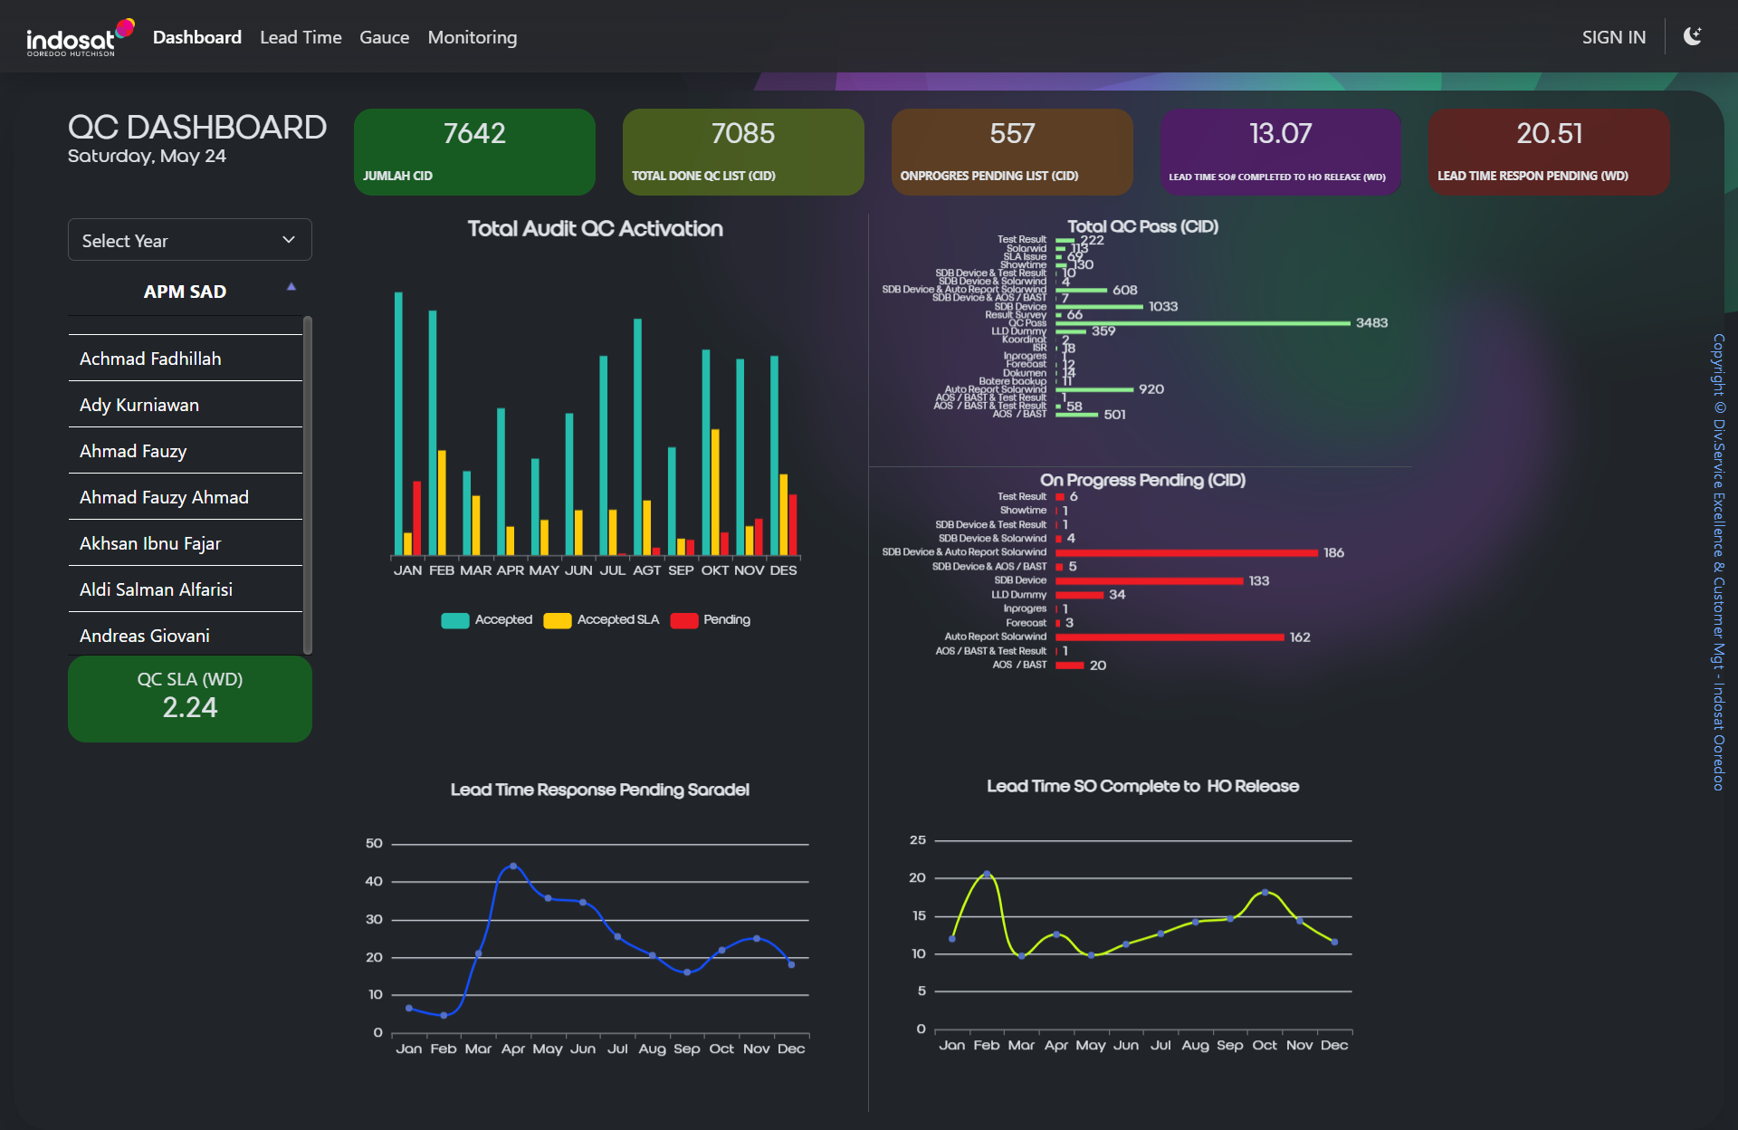
Aplikasi / Dashboard

Slide 5
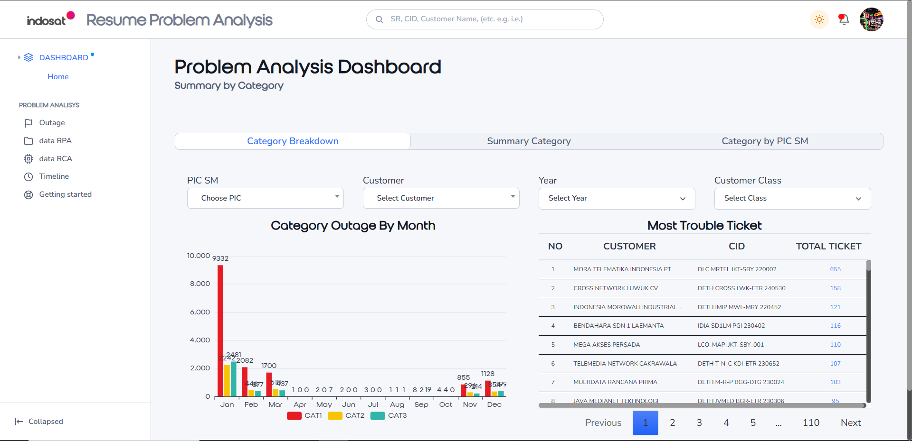
Aplikasi / Dashboard

Slide 6
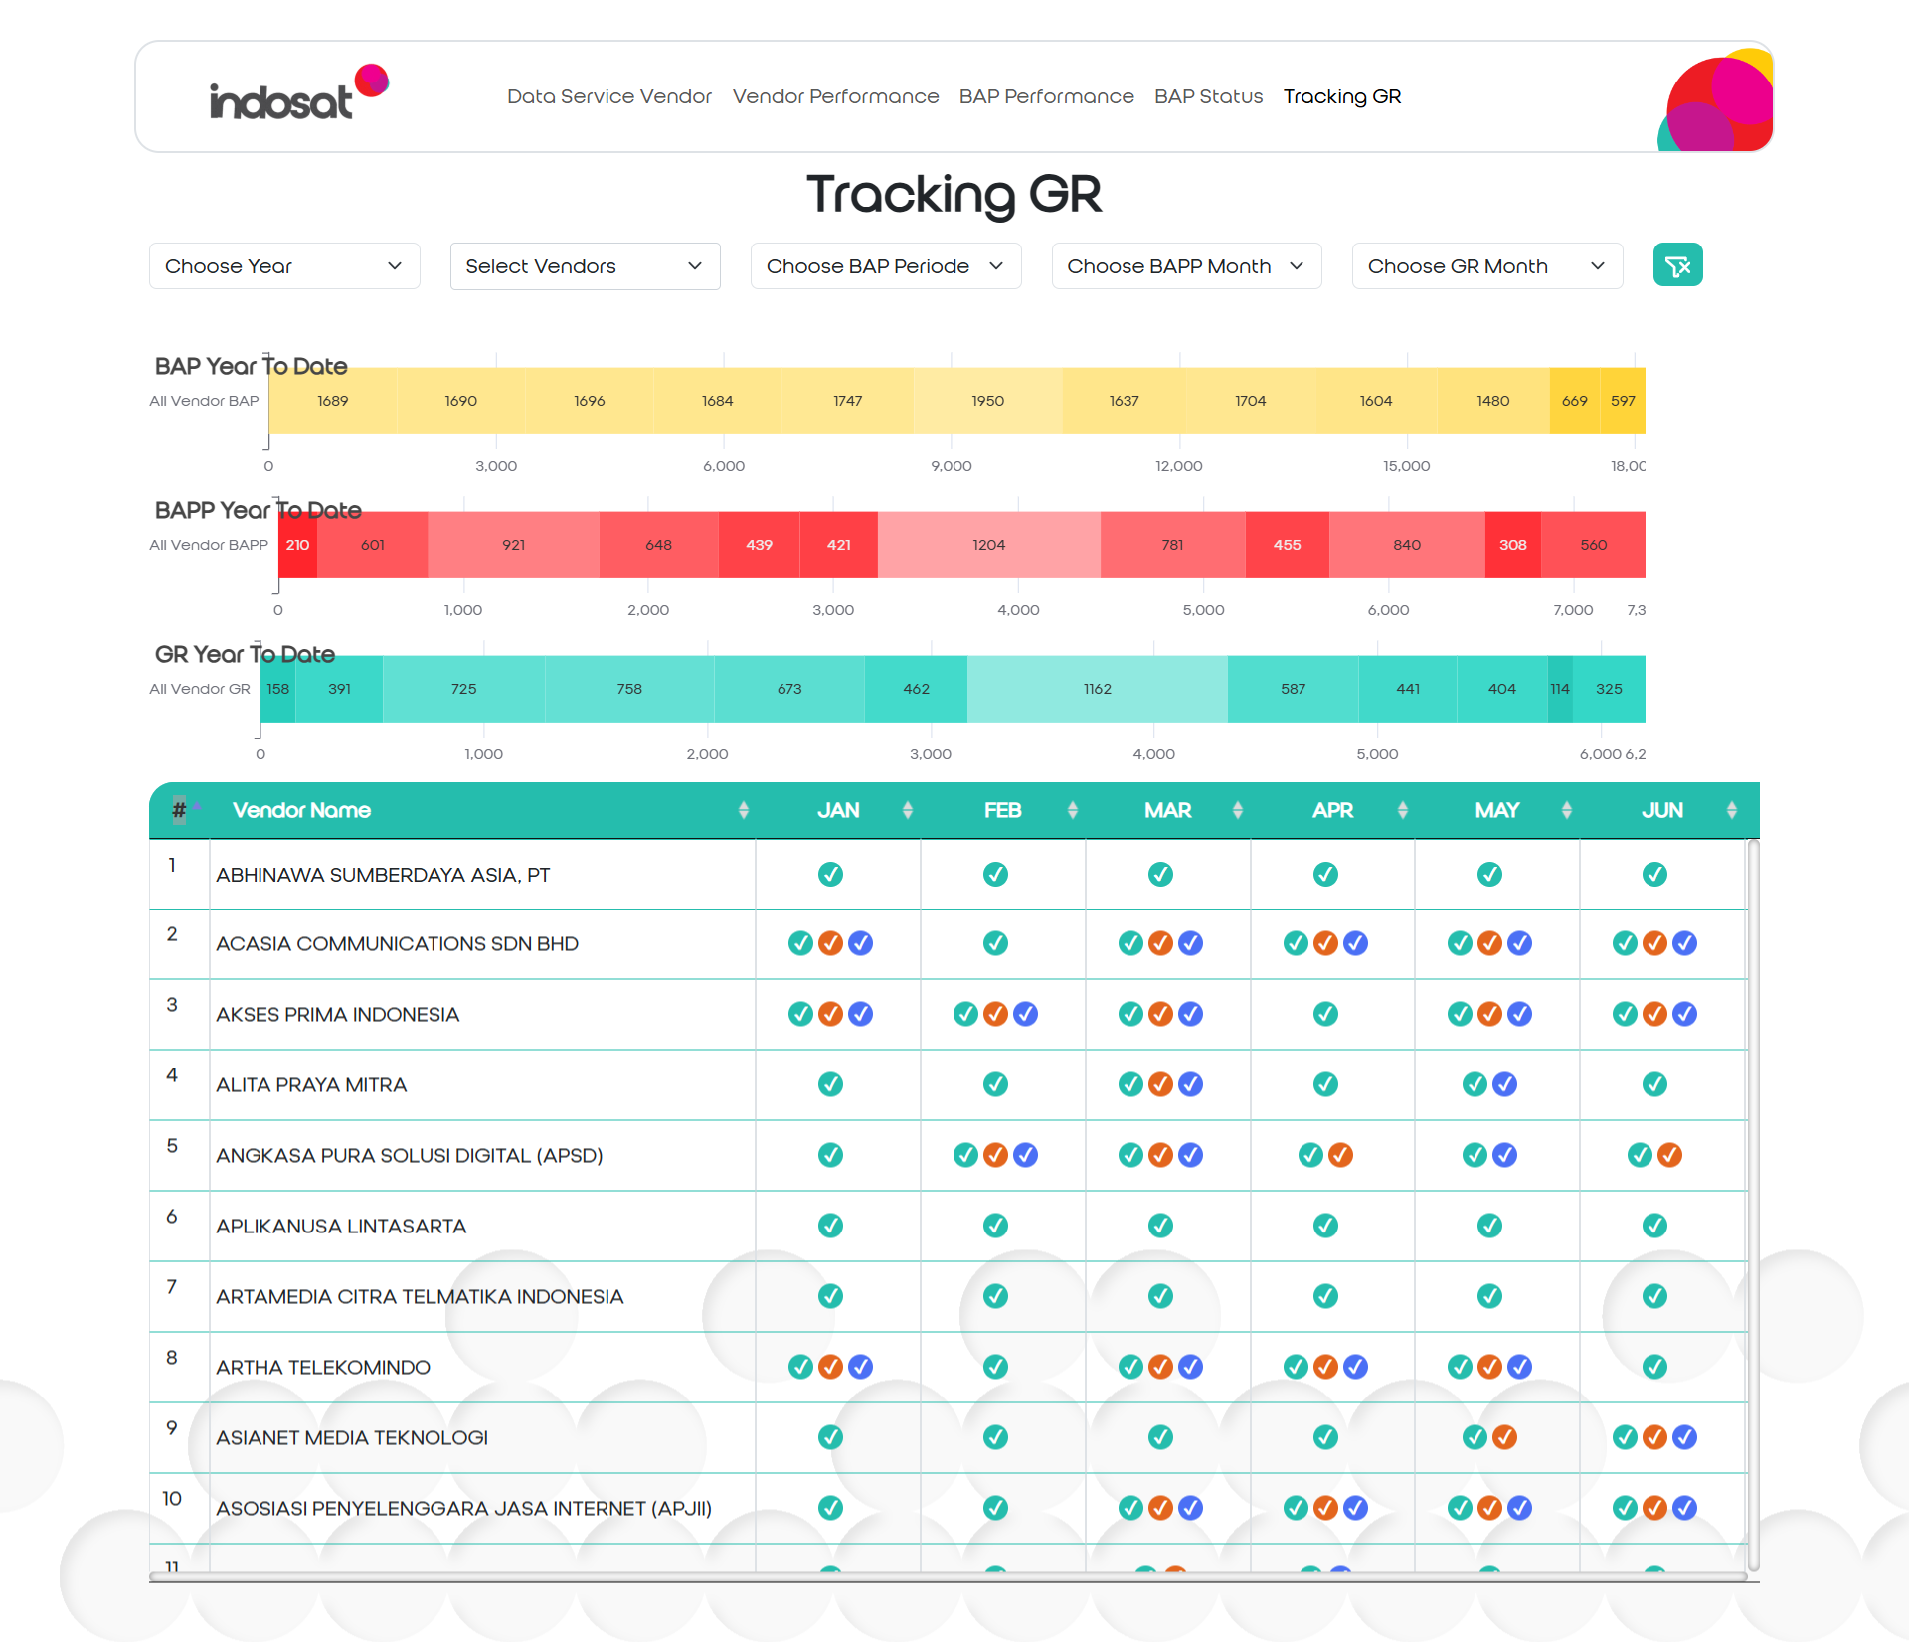
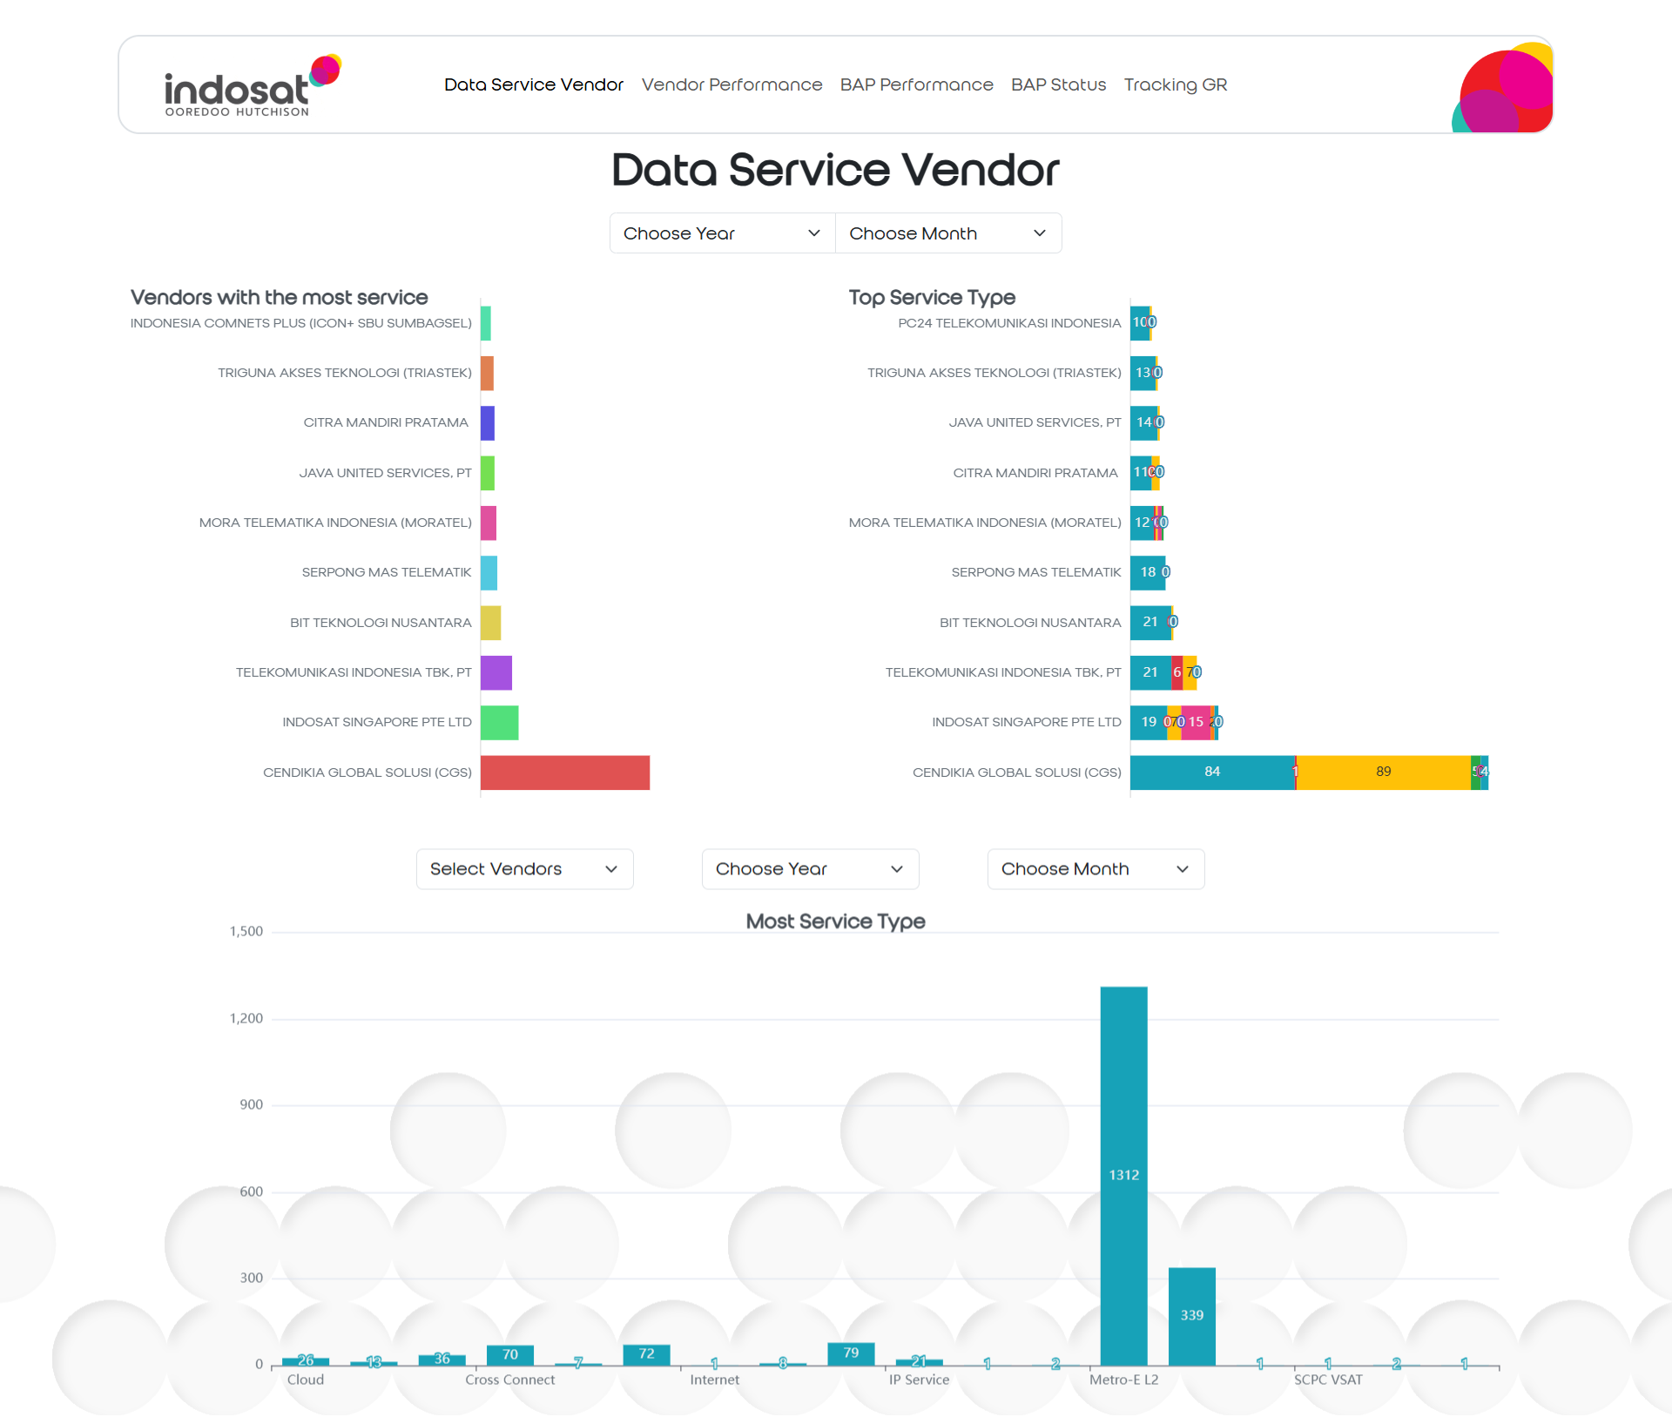
Aplikasi / Dashboard

